Slide 1

TNXH 3
Chủ đề 3: Cộng đồng địa phương
Bài 11
Di tích lịch sử - văn hóa và
cảnh quan thiên nhiên

Slide 2


Ấn để đến trang sách

Slide 3


Hãy kể tên một số địa điểm em đã từng đến tham quan

Slide 4

Ấn để đến trang sách

Slide 5

HĐ 1: Tìm hiểu về di tích lịch sử văn hoá
Làm việc nhóm
Quan sát các hình 1 – 5 ở trang 53, 54 SGK để thực hiện các yêu cầu:
Nói về một số di tích lịch sử hoặc cảnh quan thiên nhiên ở Việt Nam.
Địa danh nào là di tích lịch sử - văn hoá, địa danh nào là cảnh quan thiên nhiên.

Slide 6
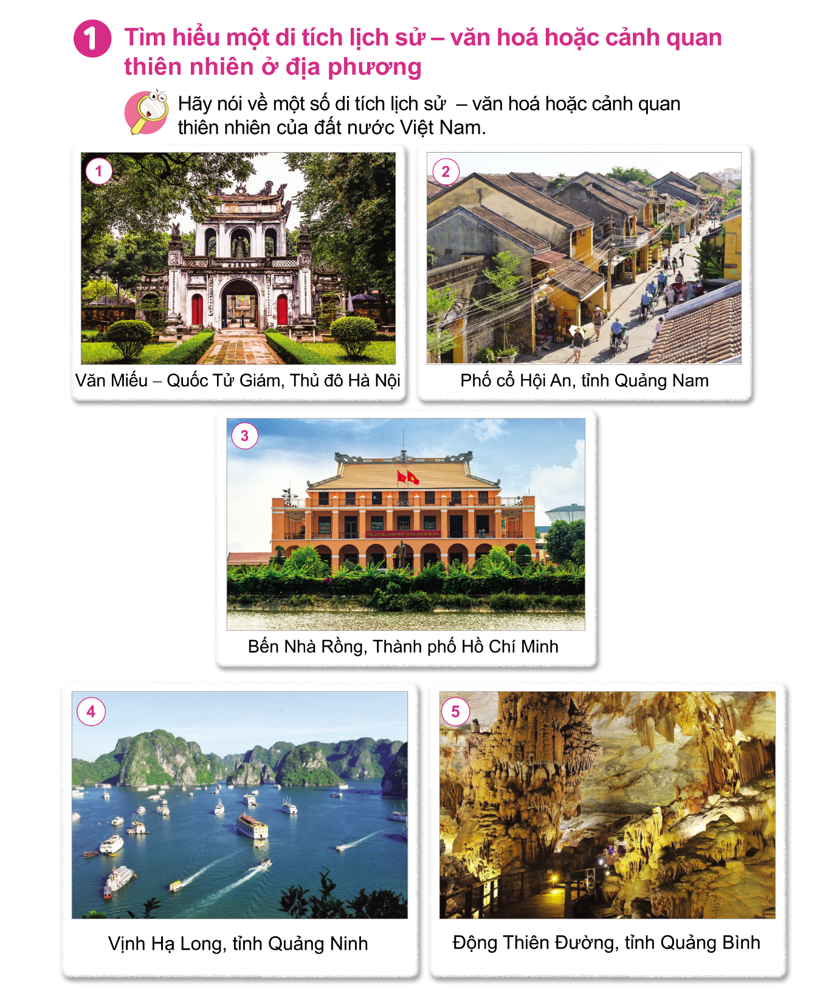

Slide 7







Ong nhỏ và mật hoa
BẮT ĐẦU

Slide 8



Địa danh dưới đây là di tích lịch sử - văn hóa hay cảnh quan thiên nhiên?
A. Di tích lịch sử - văn hóa
B. Cảnh quan thiên nhiên
Notes:
Hướng dẫn: GV click vào khung đáp án để kiểm tra đúng/sai.
Click vào con ong để chuyển slide

Slide 9
Địa danh dưới đây là di tích lịch sử - văn hóa hay cảnh quan thiên nhiên?
A. Di tích lịch sử - văn hóa
B. Cảnh quan thiên nhiên
Notes:
Hướng dẫn: GV click vào khung đáp án để kiểm tra đúng/sai.
Click vào con ong để chuyển slide

Slide 10
Địa danh dưới đây là di tích lịch sử - văn hóa hay cảnh quan thiên nhiên?
A. Di tích lịch sử - văn hóa
B. Cảnh quan thiên nhiên
Notes:
Hướng dẫn: GV click vào khung đáp án để kiểm tra đúng/sai.
Click vào con ong để chuyển slide

Slide 11
Địa danh dưới đây là di tích lịch sử - văn hóa hay cảnh quan thiên nhiên?
A. Di tích lịch sử - văn hóa
B. Cảnh quan thiên nhiên
Notes:
Hướng dẫn: GV click vào khung đáp án để kiểm tra đúng/sai.
Click vào con ong để chuyển slide

Slide 12
Địa danh dưới đây là di tích lịch sử - văn hóa hay cảnh quan thiên nhiên?
A. Di tích lịch sử - văn hóa
B. Cảnh quan thiên nhiên
Notes:
Hướng dẫn: GV click vào khung đáp án để kiểm tra đúng/sai.
Click vào con ong để chuyển slide

Slide 13
HĐ 2: Việc nên làm và không nên làm khi đi tham quan
Thảo luận cặp đôi
Hãy nói những việc nên làm và những việc không nên làm trong mỗi hình
Quan sát các hình 1 – 3 ở trang 56, 57 SGK để thực hiện các yêu cầu:
!
Hãy giải thích vì sao em lại lựa chọn như vậy?

Slide 14
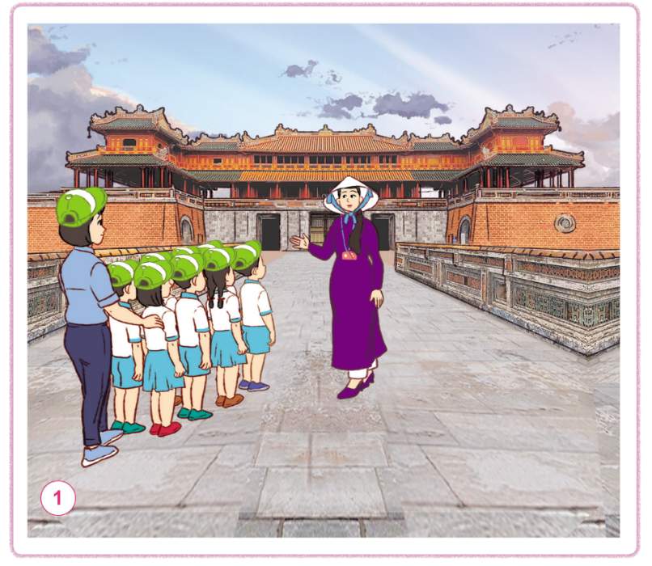



Xếp hàng ngay ngắn.
Ổn định hàng lối.
Lắng nghe chỉ dẫn.
Sờ vào hiện vật.
Vượt qua hàng rào bảo vệ.
Thu gọn rác thải.
Không bày bừa ra khu du lịch.

Slide 15

Ấn để đến trang sách

Slide 16

HĐ 1: Tìm hiểu một khu di tích lịch sử - văn hoá hoặc cảnh quan
Các bước thực hiện
Đặt câu hỏi
Thu thập
thông tin
Tổng hợp
thông tin

Slide 17
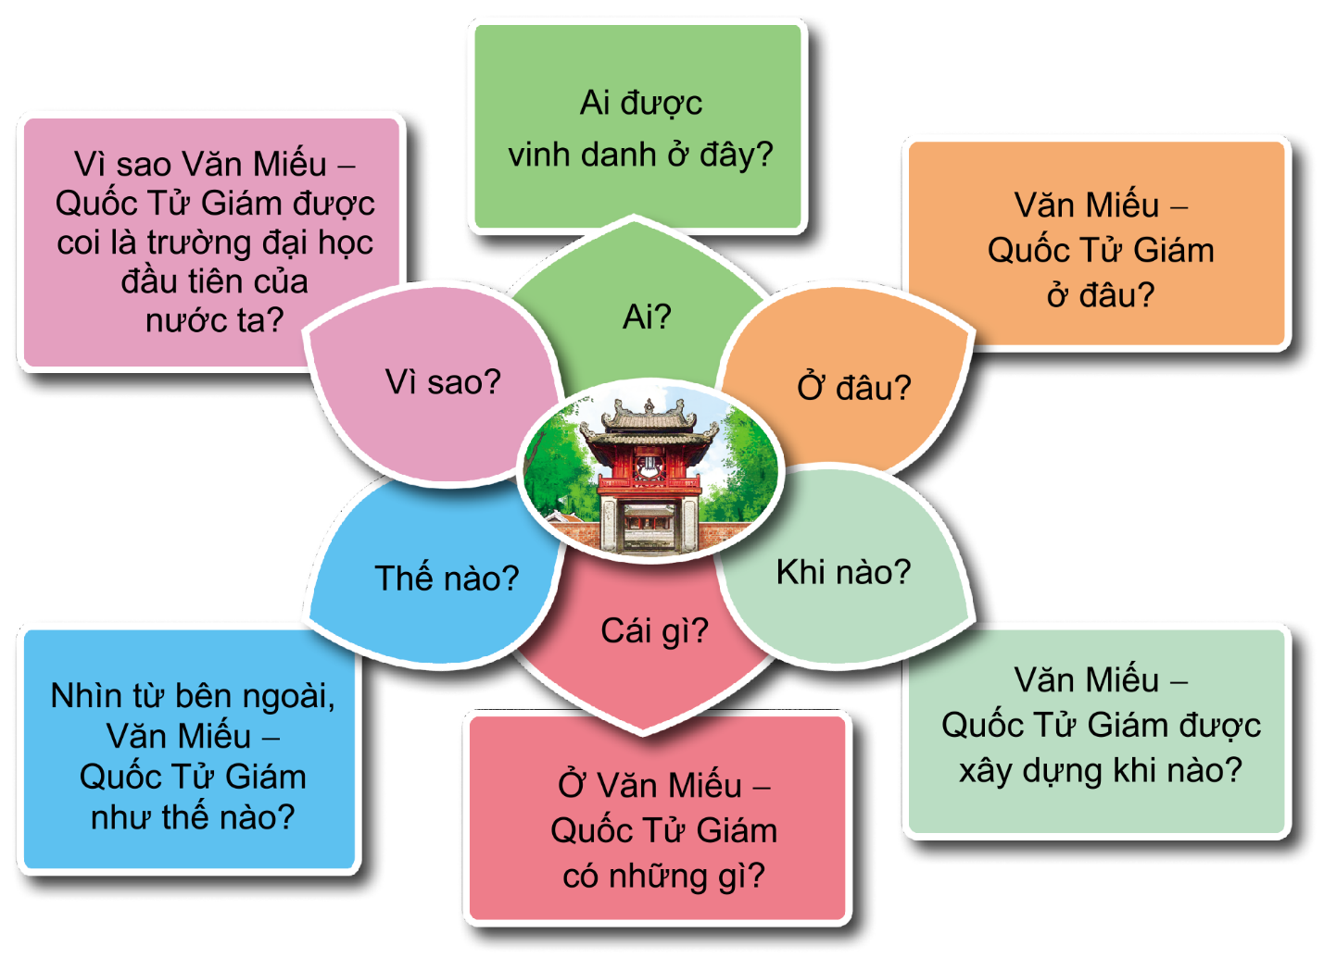
Bước 1: Đặt câu hỏi
Hướng dẫn:
Chọn địa danh các em muốn tìm hiểu.
Đặt các câu hỏi theo như gợi ý về các địa danh để tìm hiểu thêm các thông tin.

Slide 18
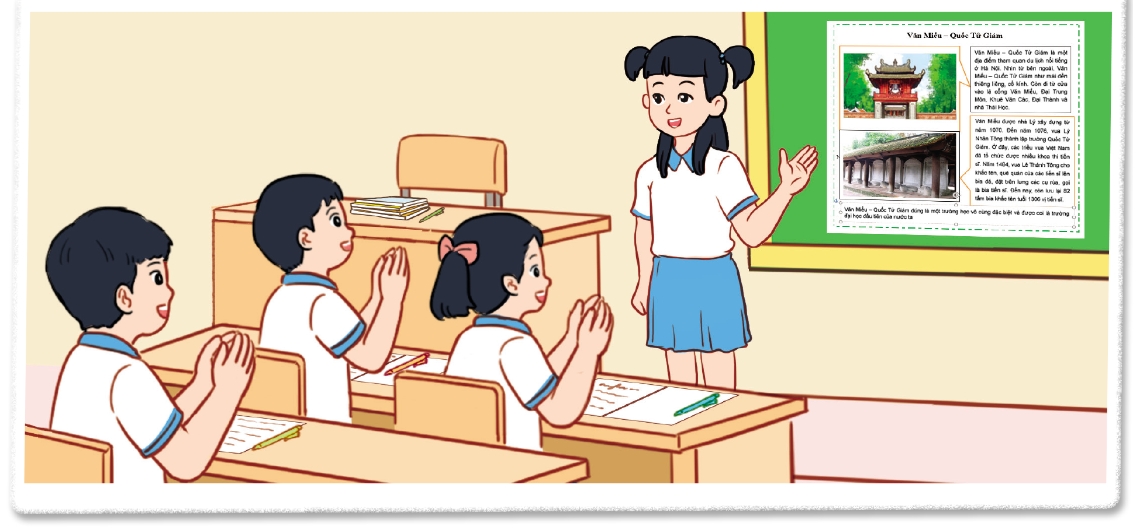
Bước 3: Tổng hợp thông tin
Báo cáo, tổng hợp thông tin và trình bày với cả lớp!

Slide 19
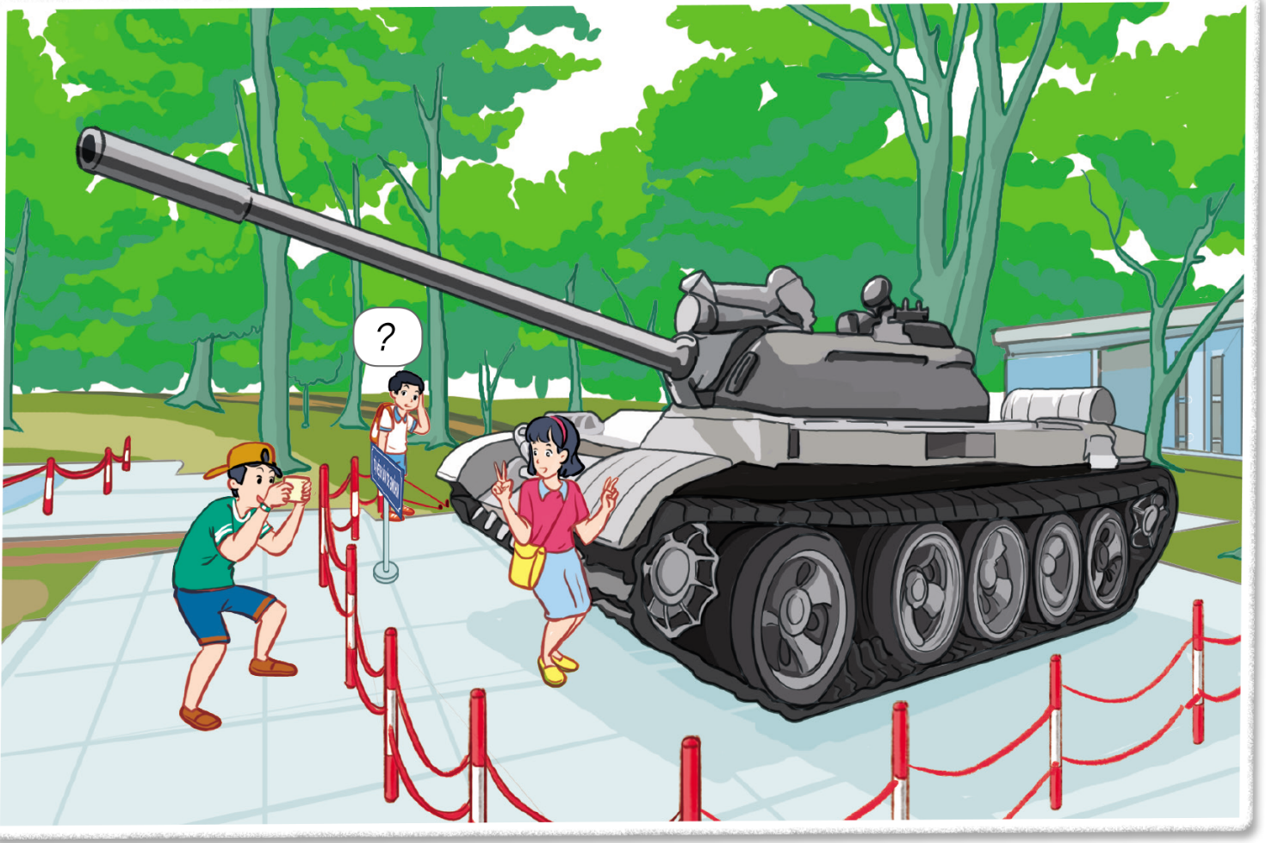
HĐ 2: Xử lí tình huống
Em nhìn thấy hai bạn đang vượt rào ngăn cách để vào chụp ảnh với hiện vật.
Đóng vai xử lí tình huống

Slide 20


Chúng mình cùng tôn trọng di tích
lịch sử - văn hóa, cảnh quan thiên nhiên
và giữ gìn vệ sinh khi đi tham quan nhé!

Slide 21

Hướng dẫn về nhà
Ôn tập lại nội dung kiến thức của bài học.
Chuẩn bị dụng cụ cần thiết
cho tiết học mới.

Slide 22


Slide 23



Để kết nối cộng đồng giáo viên và nhận thêm nhiều tài liệu giảng dạy,
mời quý thầy cô tham gia Group Facebook
theo đường link:
Hoc10 – Đồng hành cùng giáo viên tiểu học
Hoặc truy cập qua QR code

